Slide 1
การสรุปรายงานการสอน (Report)
บทบาทหน้าที่ของผู้สอนผ่านระบบออนไลน์
แบบฟอร์มและรายงานที่ต้องสรุป
สอนในรายวิชาที่ได้รับมอบหมาย
กำหนดแหล่งข้อมูล
กำหนดกิจกรรมการเรียนการสอน
สร้างข้อสอบวิชา
แบบฟอร์มสรุปรายงานการสอน
แบบฟอร์มการสำรองข้อมูลรายวิชา
รายงานสรุปการสอนรายวิชา.......... รุ่นที่........

Slide 2
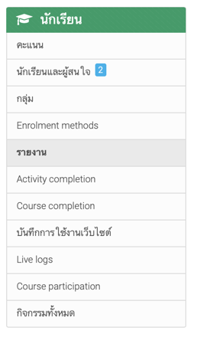
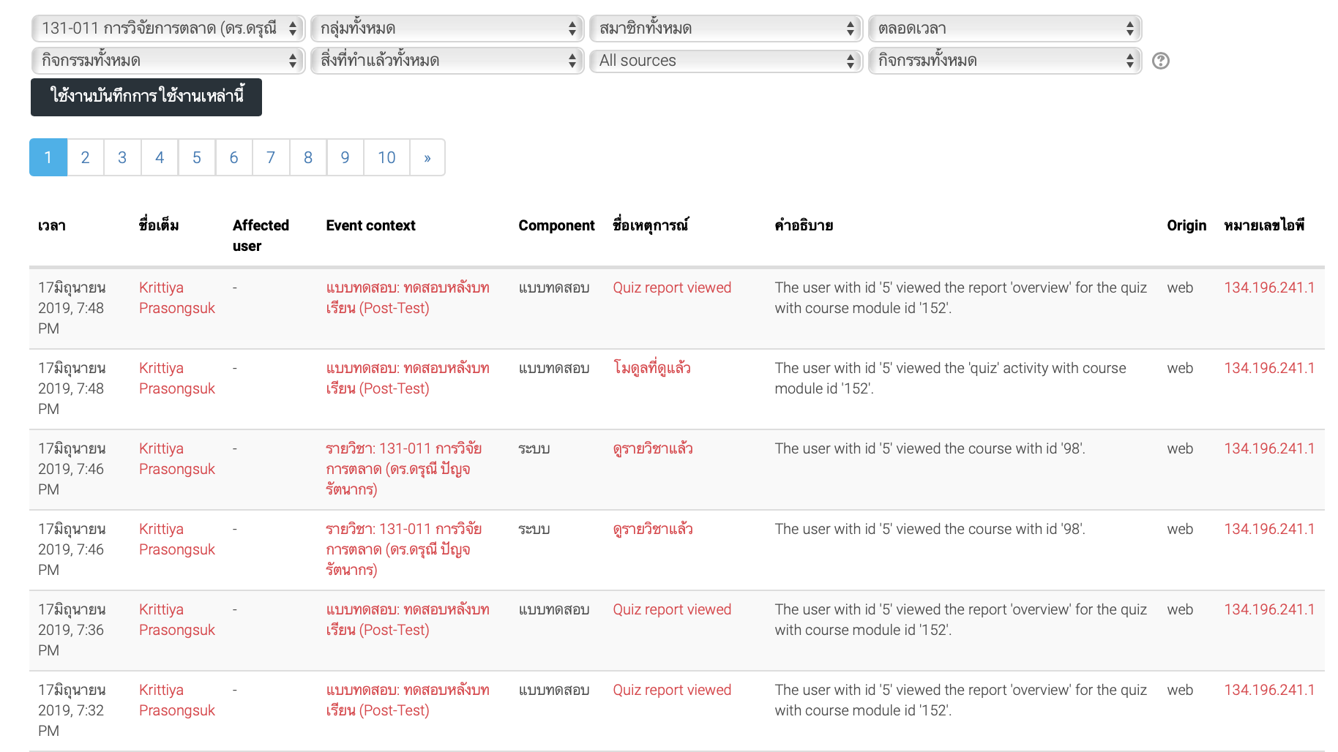
การดูรายงานสรุปข้อมูลของผู้เรียน
ผู้สอนสามารถดูสรุปผลการเข้าเรียนของผู้เรียนได้ ตามขั้นตอนดังนี้
1. ทำการล็อกอินเข้าระบบในฐานะผู้สอน
2. คลิกเข้าไปในรายวิชาที่ต้องการสรุปข้อมูลของผู้เรียน
3. ที่ Course management ที่แถบนักเรียน คลิกเลือกที่ รายงาน แล้ว คลิกที่ บันทึกการใช้งานเว็บไซต์
4. คลิกที่ปุ่ม ใช้งานบันทึกการใช้งานเหล่านี้
5. ระบบแสดงหน้าต่างสรุปรายงานต่างๆ เช่น บันทึกการใช้งานเว็บไซต์ บันทึกจากชั่วโมงที่ผ่านมา รายงานผลกิจกรรม รายงานการมีส่วนร่วม สถิต ให้คิดดูรายการที่ต้องการ
4
5
3
3

Slide 3
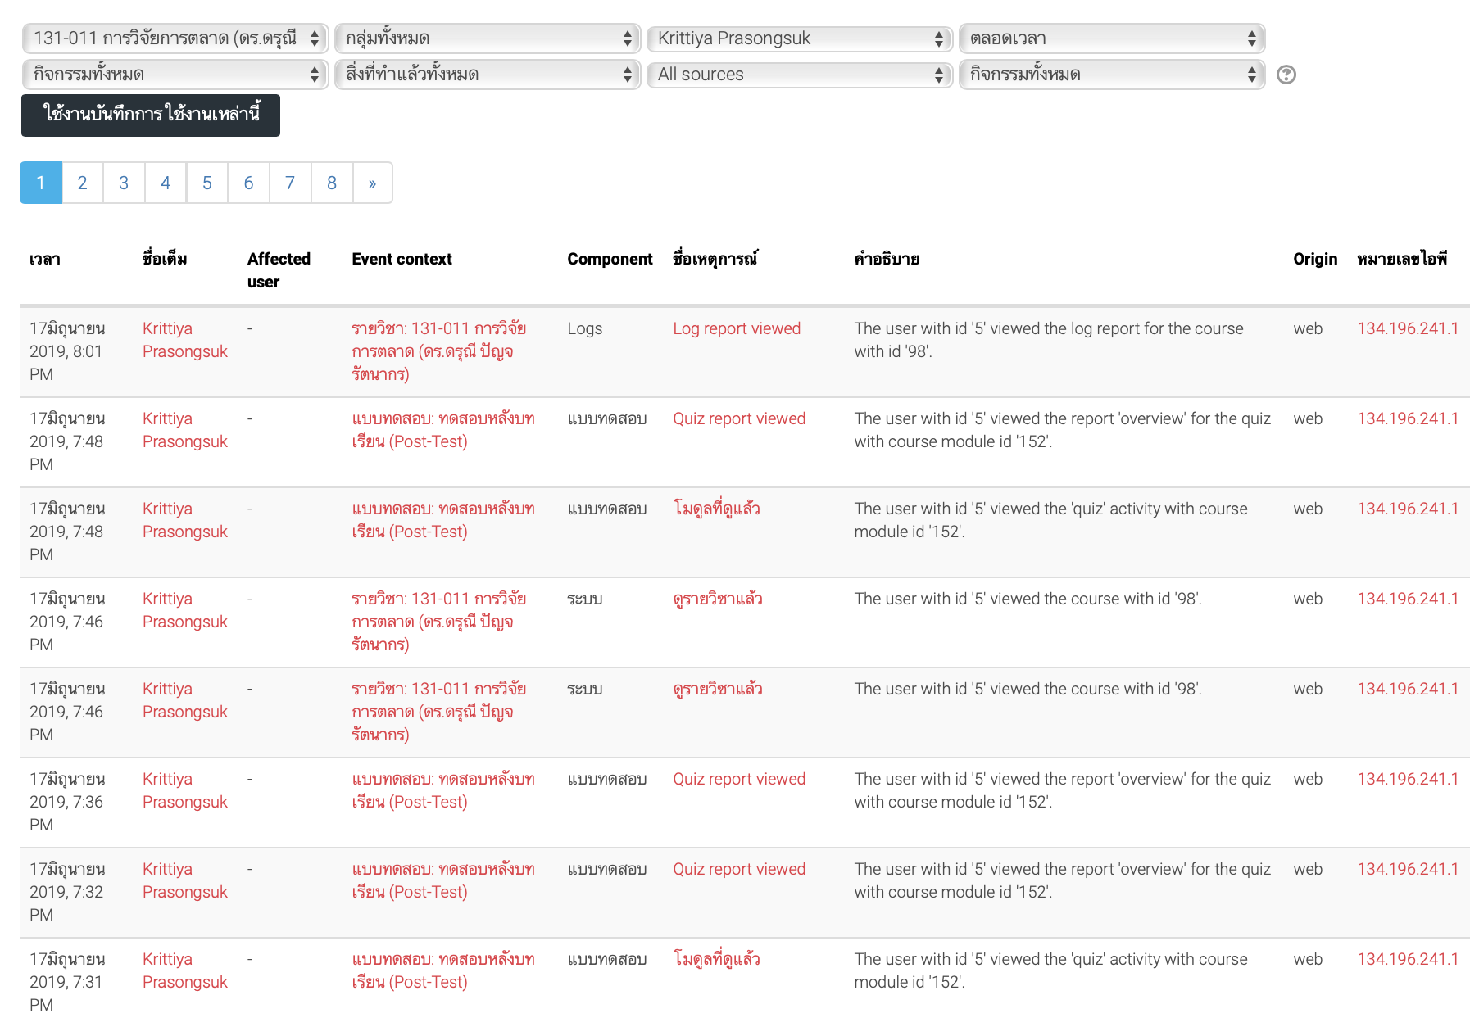
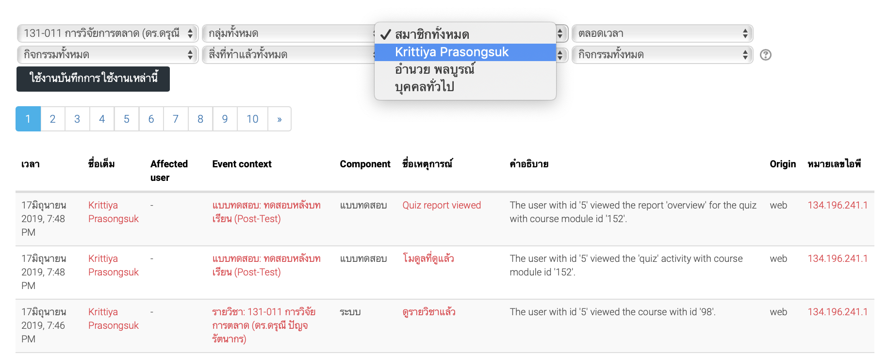
การดูรายงานสรุปข้อมูลของผู้เรียน (ต่อ)
6. กรณีต้องการดูผู้ใช้รายงานบุคคล ให้คลิกเลือกชื่อผู้ใช้งาน
7. เสร็จแล้วคลิกปุ่ม ใช้งานบันทึกการใช้งานเหล่านี้
8. แสดงรายงานของสมาชิกผู้ใช้งานที่ต้องการทราบข้อมูลการใช้งานเว็บไซต์
9. สามารถส่งออกรายงานสรุปข้อมูลผู้เรียนเป็นไฟล์เป็น Comma separated values (.csv), Excel, HTML table, Javascript Objet Notation (.json), OpenDocument (.ods) ได้โดยคลิกเลือกที่ Download table data as เสร็จ แล้วคลิกที่ปุ่ม ดาวน์โหลด
8
7
7
9

Slide 4
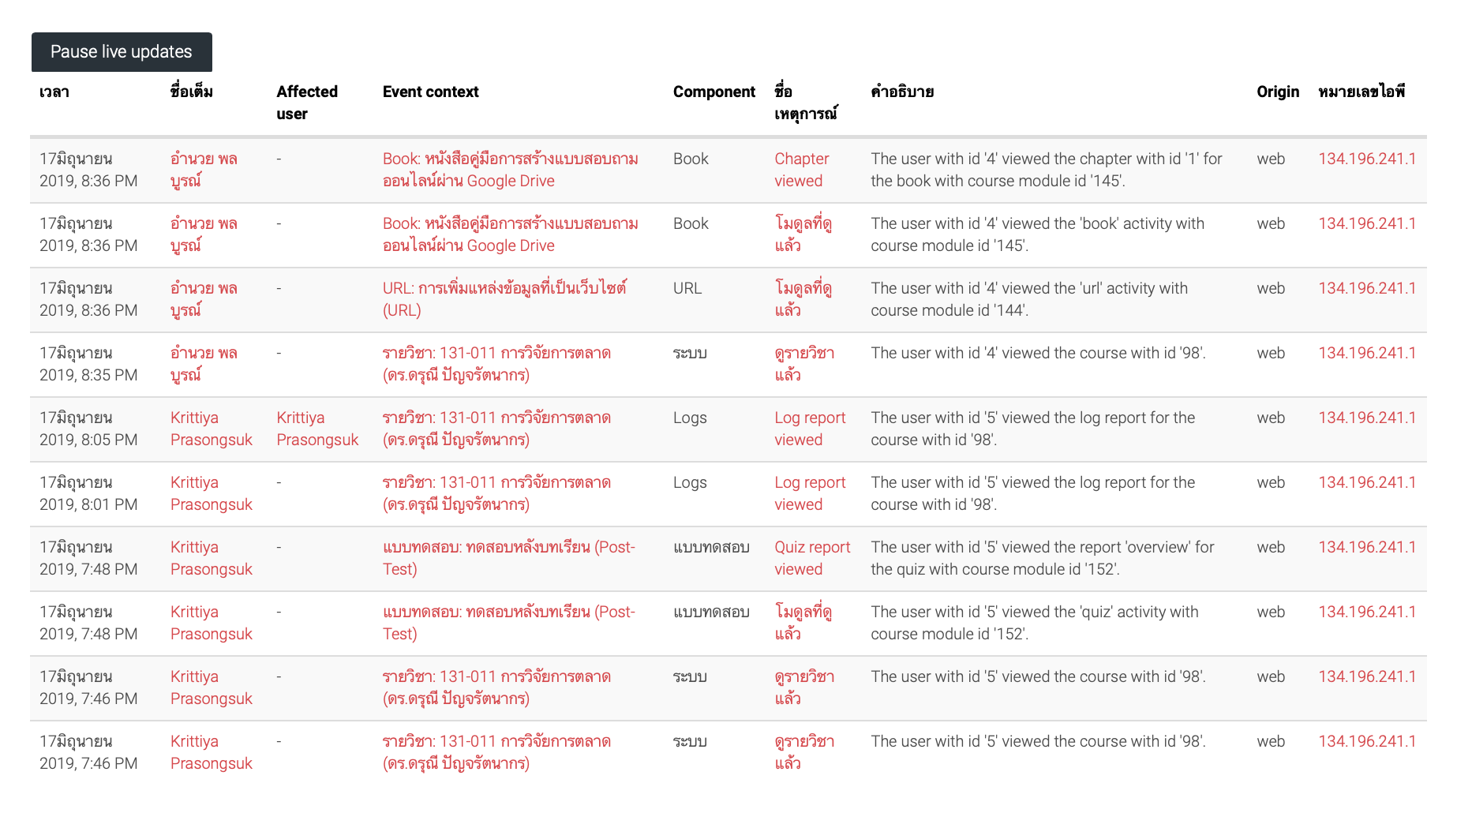
การตรวจสอบรายงานแบบ Real-time
ในกรณีนี้ต้องการตรวจสอบรายงานการใช้แบบ Real-time ผู้สอนสามารถตรวจสอบได้ผ่านทางรายการ Live logs มีขั้นตอนดังนี้
1. ที่กรอบ Course administration ที่แถบนักเรียน ที่ รายงาน คลิกเลือก Live Logs
2. คลิกที่ปุ่ม Pause live updates เพื่อตรวจสอบรายงานในขณะนี้ สังเกตระบบจะดึง รายงานการใช้งานของสมาชิกล่าสุดมา ทำให้ผู้สอนทราบว่าขนะนี้ผู้เรียนเข้าทำกิจกรรม อะไร ผ่านอุปกรณ์อะไร (web/Mobile) วันและเวลาที่เข้าใช้งานกิจกรรม
2
1
1

Slide 5
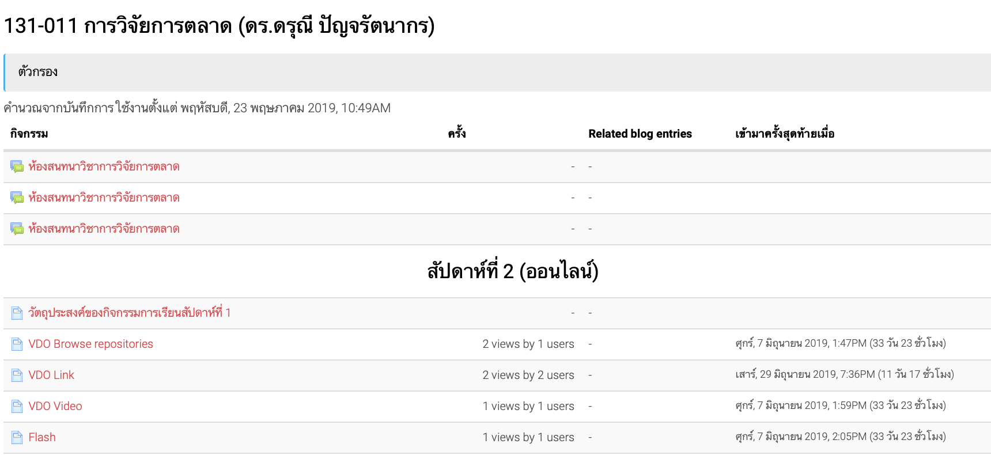
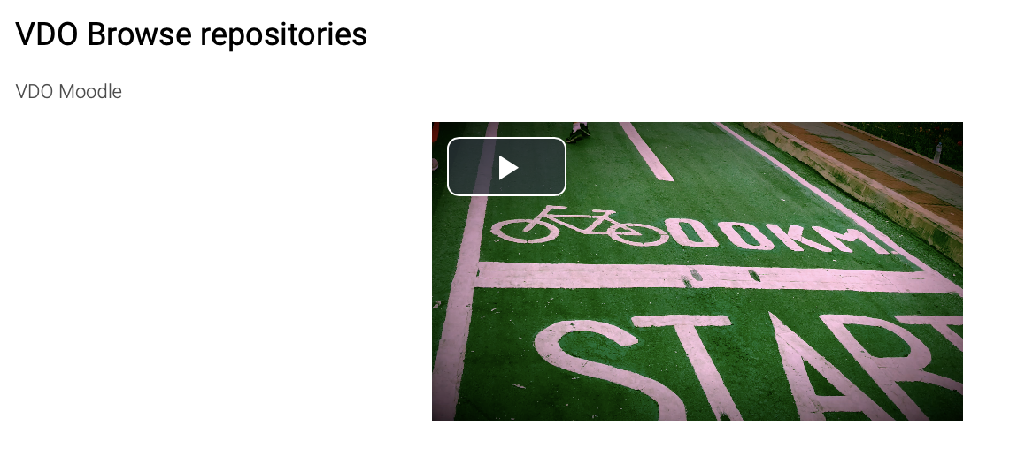
การตรวจกิจกรรมแบบแยกกิจกรรม
1. ที่กรอบ Course management ที่แถบนักเรียน ให้คลิกเลือกที่ รายงาน คลิกเลือก กิจกรรมทั้งหมด
2. ระบบแสดงรายงานกิจกรรม
3. คลิกเลือกกิจกรรมที่ต้องการตรวจสอบ
4. เเสดงกิจกรรม VDO Browse repositories
1
4
3
2

Slide 6
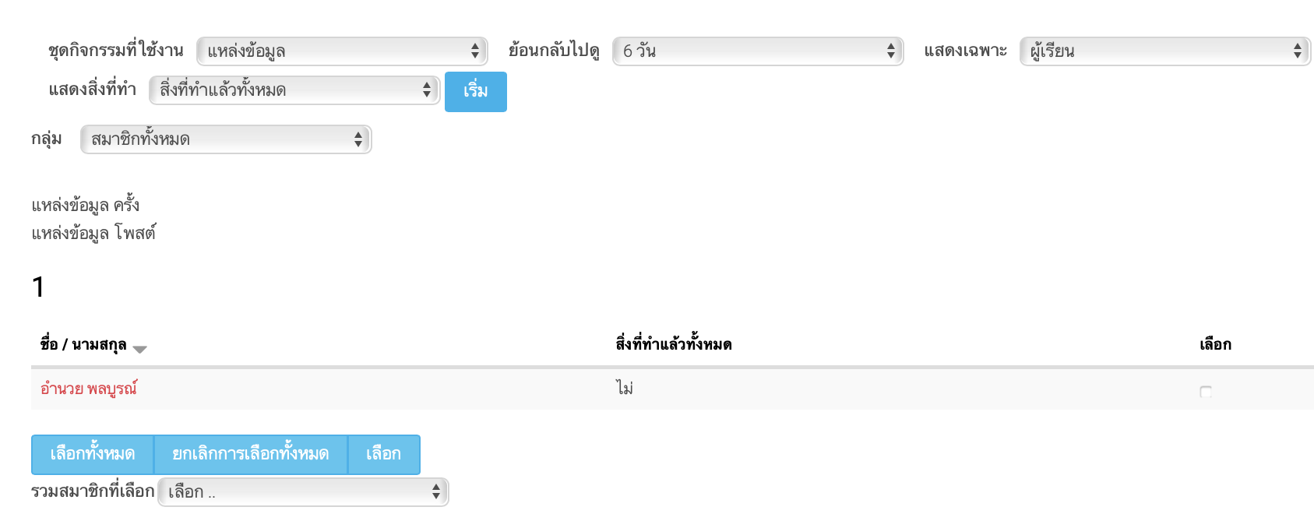
การตรวจกิจกรรมแบบพิเศษ
กรณีต้องการตรวจสอบรายงานรูปแบบพิเศษอื่นๆ เช่น ตรวจสอบแยกกิจกรรม แยกระดับผู้ใช้งาน จำนวนวันที่ใช้งาน กลุ่มที่ใช้งาน สามารถทำได้ดังนี้
1. ที่กรอบ Course management ที่แถบนักเรียน ที่ รายงาน คลิกเลือก Coures participation
2. คลิกเลือกชุดกิจกรรมที่ใช้งาน ในที่นี้ทดสอบคลิกกิจกรรม แหล่งข้อมูล
3. ที่ย้อนกลับไปดู เลือกวันที่ต้องการตรวจสอบรายงานย้อนหลัง
4. แสดงเฉพาะเลือก ผู้เรียน
5. ที่แสดงสิ่งที่ทำ คลิกเลือก สิ่งที่ทำทั้งหมด
6. กรณีมีการสั่งงานเป็นกลุ่มสามารถ
คลิกเลือกกลุ่มที่ต้องการตรวจสอบรายงาน
ได้ที่ กลุ่ม
7. คลิกที่ปุ่ม เริ่ม เพื่อตรวจสอบรายงาน
ตามออปชั่นที่เลือกไว้
8. แสดงรายงานที่ระบบสร้างให้
1
2
3
5
4
7
6
8
1

Slide 7
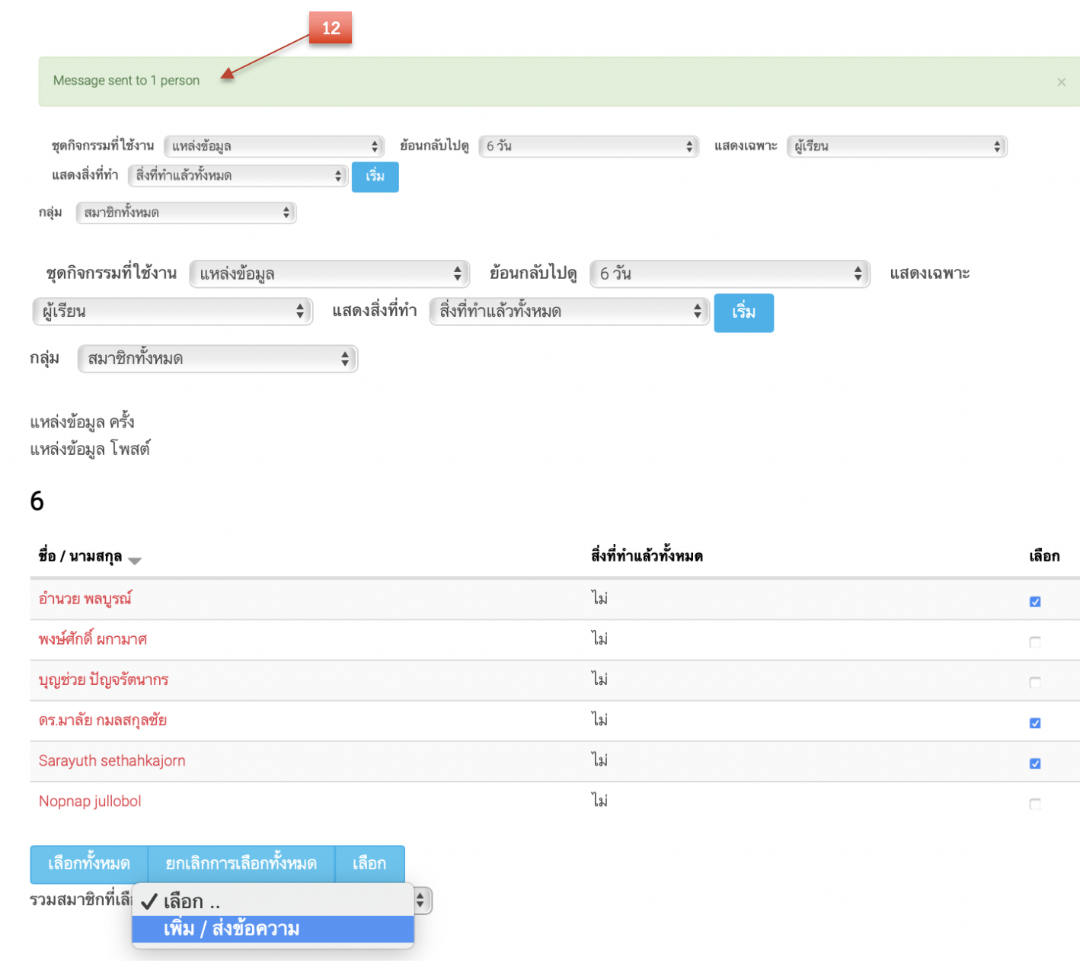
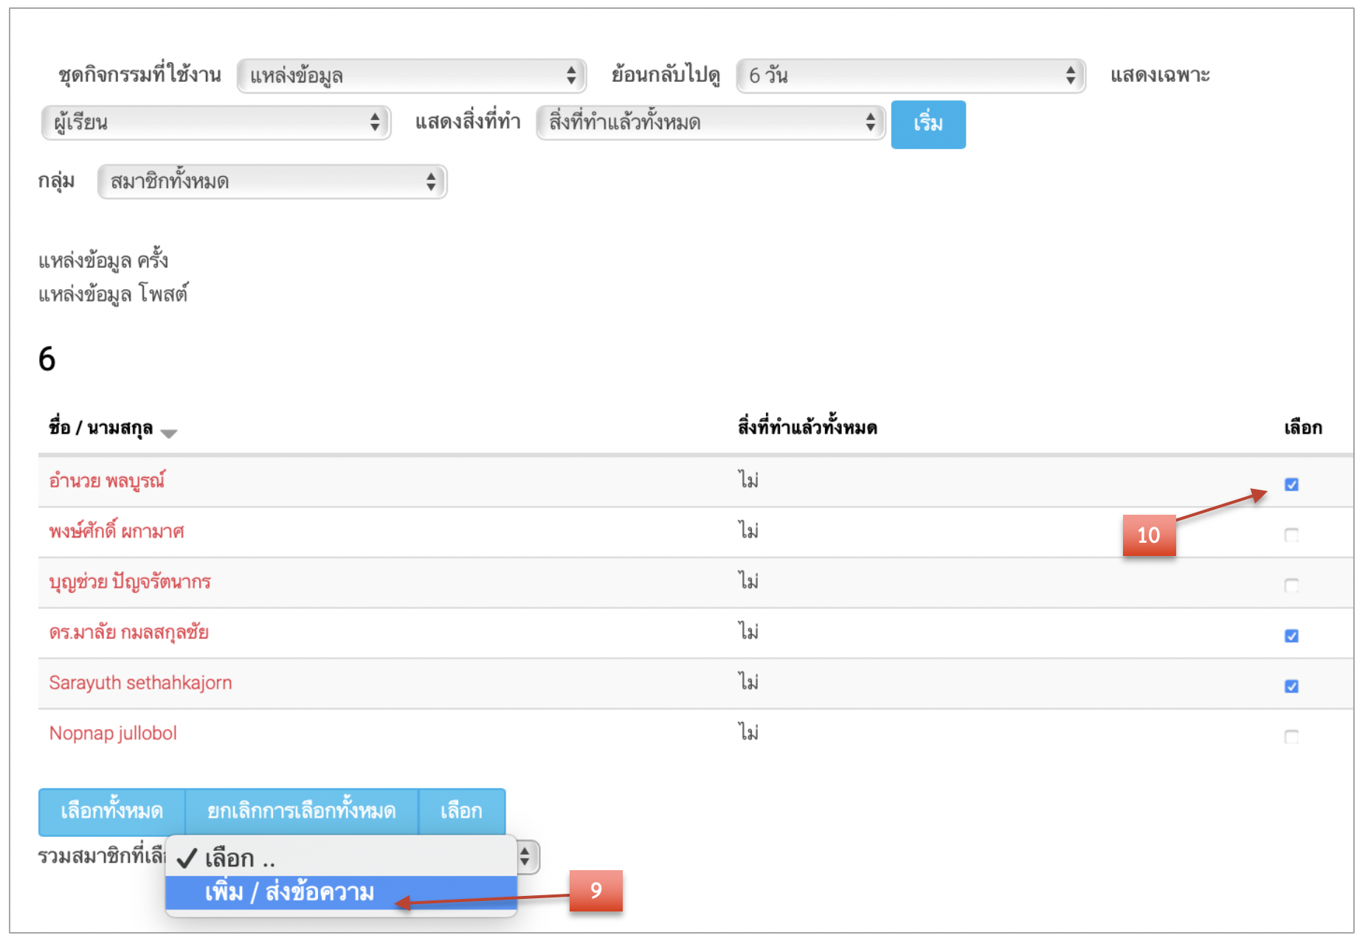
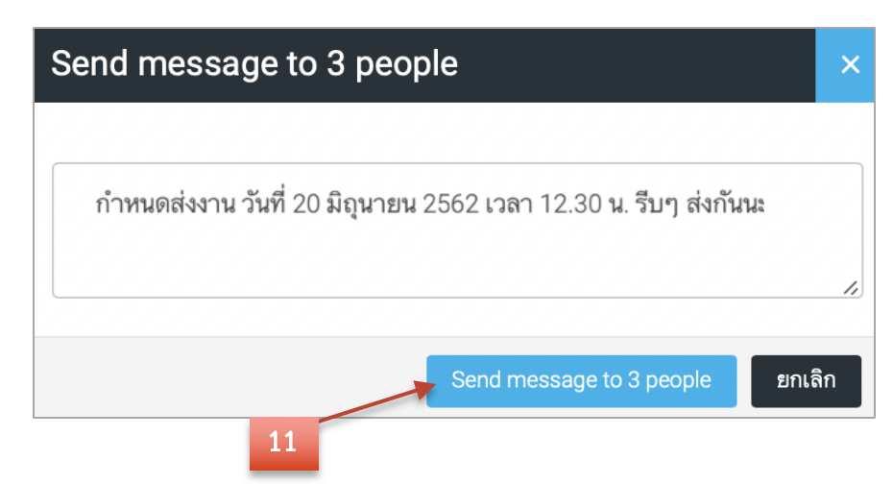
การตรวจกิจกรรมแบบพิเศษ (ต่อ)
9. กรณีต้องการส่งข้อความแจ้งไปยังผู้เรียนทุกคน หรือผู้เรียนรายบุคคล ที่ยังไม่ได้ส่งชิ้นงานให้คลิกเลือกที่ เพิ่ม / ส่งข้อความ
10. คลิกเลือกที่ผู้เรียนที่คอลัมน์ เลือก ผู้เรียนที่ต้องการส่งข้อความถึง
11. เสร็จแล้วคลิกที่ปุ่ม Send message to 3 people
12. จะปรากฏข้อความดังภาพ

Slide 8
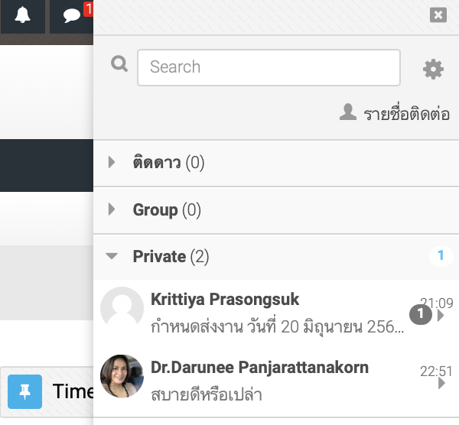
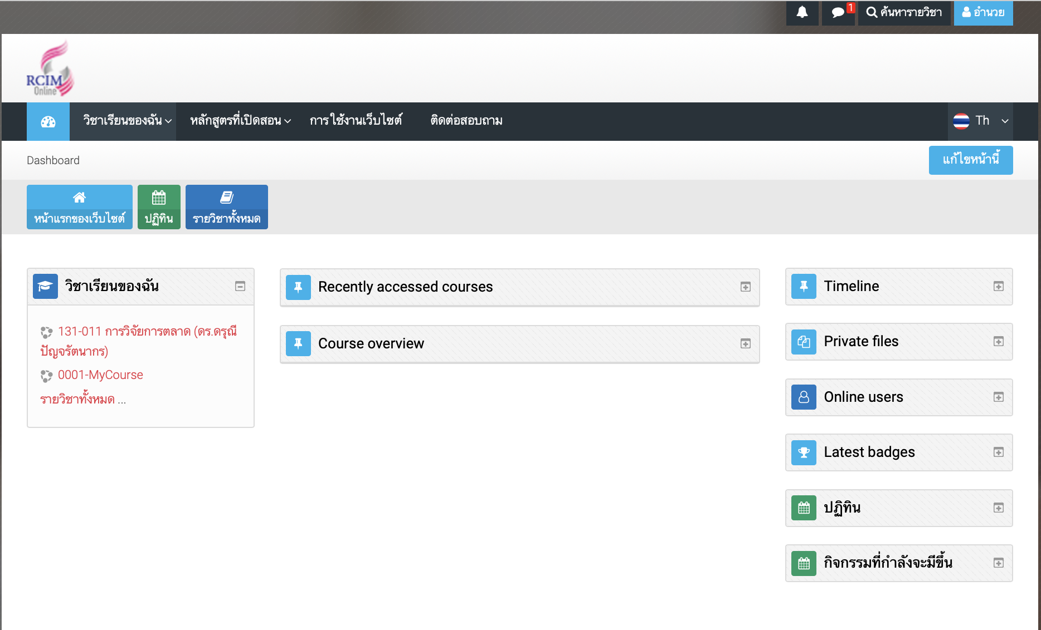
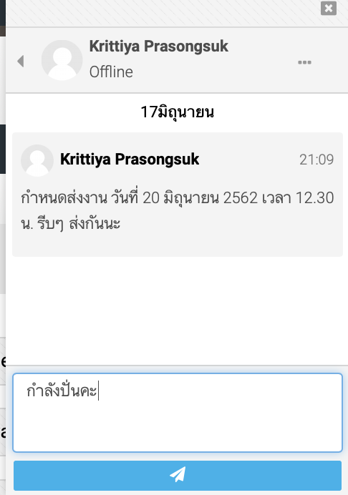
การตรวจกิจกรรมแบบพิเศษ (ต่อ)
13. หากผู้เรียนล็อกอินเข้าระบบจะเห็นข้อความ ที่ผู้สอนส่งให้ผ่านทางกล่อง Message ส่วนตัว
14. แสดงข้อความที่ผู้สอนส่งให้
15. ผู้เรียนสามารถตอบกลับข้อความได้ที่ช่องบันทึกข้อความ แล้วคลิกที่ไอคอน
13
14
15

